Slide 1
台北科技大學，經管系，陳擎文
CleanMissingData填補缺值

Slide 2
CleanMissingData填補缺值
(1). 如何處理Missing Value缺值：
使用『 CleanMissingData 』元件來處理資料
(2). 處理方法：
直接刪除整列（例如：類別欄位有缺值，直接刪除）
特定的規則（例如：都取代為0，用迴歸預測值）
用統計學的方式來取代
平均數
中位數
Regression
MICE

Slide 3
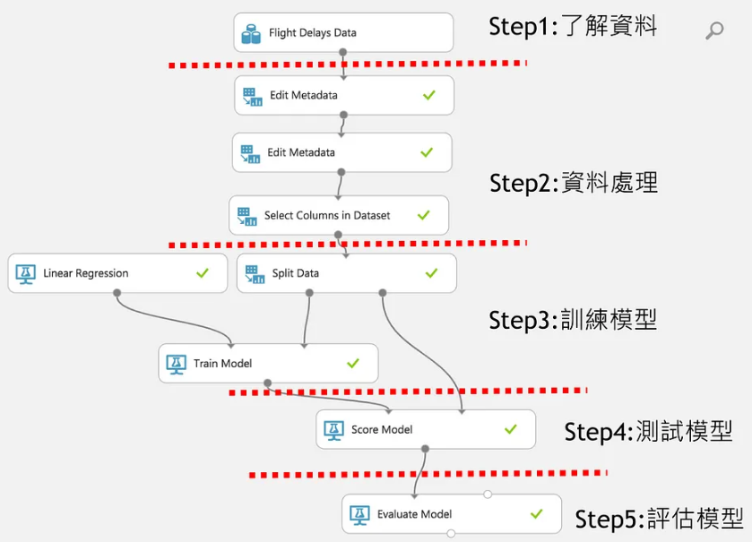

Slide 4
登入舊版Azure ML Studio平台，新增一個experiment

Slide 5
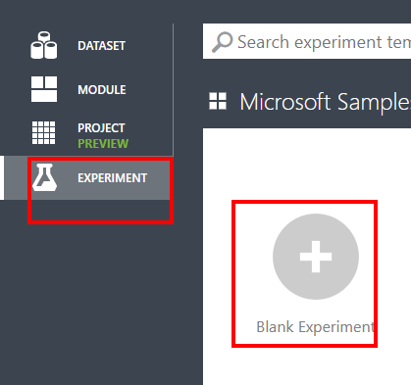
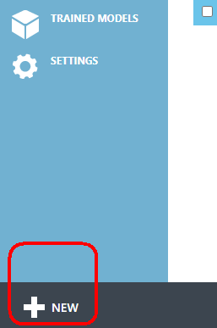
登入舊版Azure ML Studio
(1).舊版登入網址，不用登入『Azure雲端』
https://studio.azureml.net/
(2).新增一個experiment
命名： AML-06-填補缺值

Slide 6
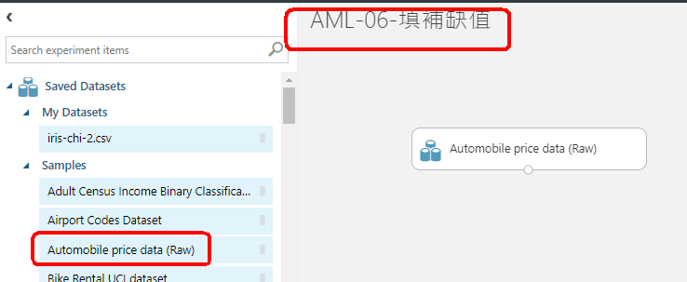
修改專案名稱： AML-06-填補缺值

Slide 7
讀入汽車價格資料集dataset
Automobile price data (Raw)

Slide 8
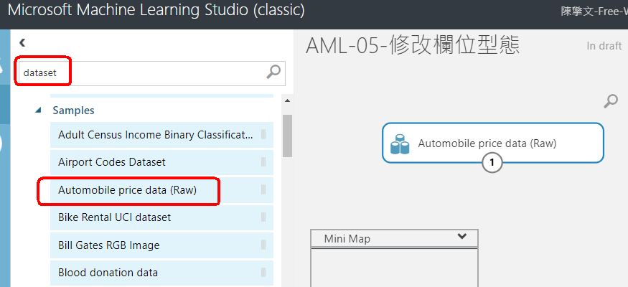
汽車價格資料集： Automobile price data (Raw)
dataset→ Automobile price data (Raw)

Slide 9
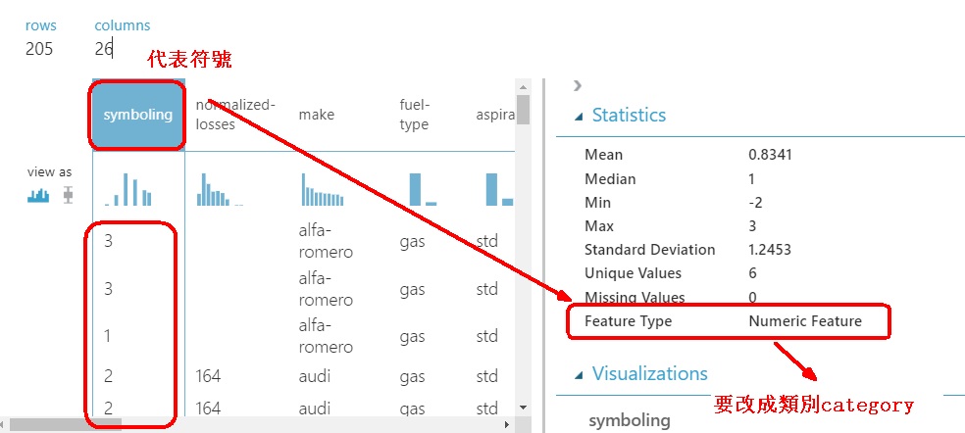
visualize 注意：這個欄位，雖然是整數1，2，3，但它代表的意義的各種『代表符號類別』

Slide 10
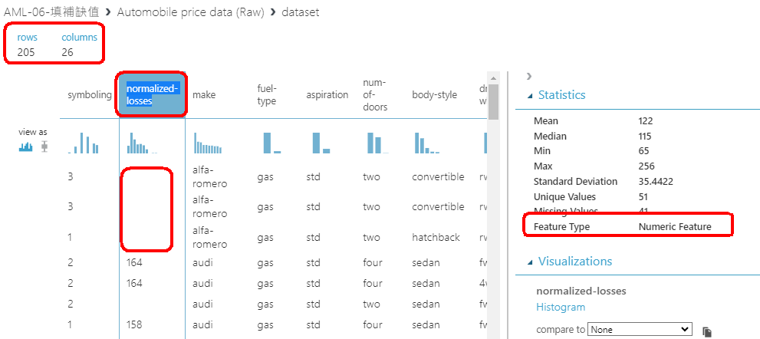
有缺值的欄位：normalized-losses

Slide 11
有缺值的欄位
有缺值的欄位
normalized-losses （numerical feature）
num-of-doors（string type文字）
engine-type（string type文字）
Bore（numerical feature數值）
stroke（numerical feature數值）
Price（numerical feature）

Slide 12
疑問1：為什麼symbolling
(象徵)欄位要修改成類別格式
疑問2：若不改，會影響到計算的結果嗎？

Slide 13
為什麼symbolling (象徵)欄位要修改成類別格式
1.回答：會，會影響到計算結果
例如：若要計算『關聯性分析』，數值格式，類別格式的結果，會不同
2.真正原因： symbolling (象徵)欄位
這個欄位是『單標籤，多元類別』
每個答案(1,2,3,4)，彼此沒有順序性
所以要轉成『OneHotEncoder』獨熱編碼
(1,2,3,4) 轉換後變成：
【1000】，【0100】，【0010】，【0001】
若沒有轉換，結果當然不同

Slide 14
加入1個
Edit MetaDatas元件來修改欄位型態

Slide 15
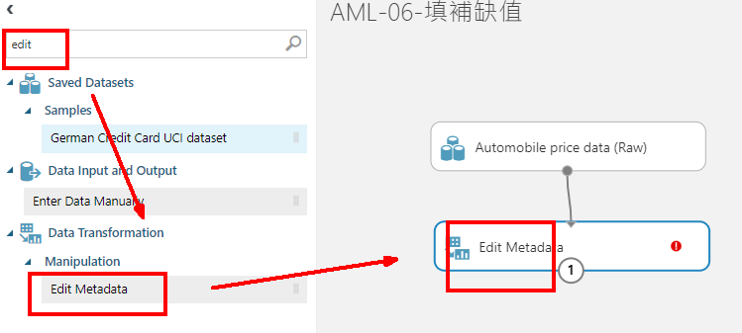
加入1個Edit MetaDatas元件來修改欄位型態
edit → Edit MetaDatas →拖曵1個

Slide 16

把『上面』欄位，都改成類別型態category

Slide 17
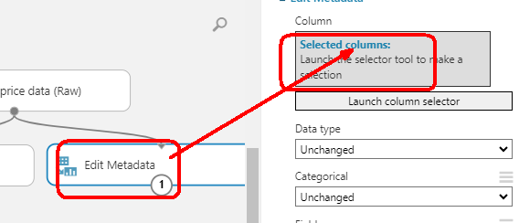
修改以下11個欄位，改成catoegory型態
Select columns：
1.symboling
3.Make,
4.Fuel-type,
5.aspiration,
6.num-of-doors,
7.body-style,
8.drive-wheels,
9.engine-location,
15.engine-type,
16.num-of-cylinders,
18.fuel-system,

Slide 18
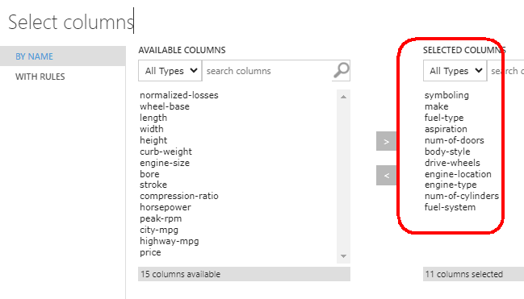
修改以下11個欄位，改成catoegory型態

Slide 19
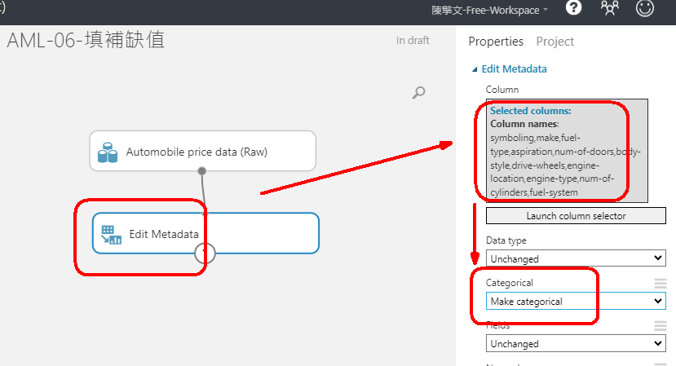
修改以下11個欄位，改成 make catoegory型態

Slide 20
結論：遇到類別屬性的欄位，都要修改
1.只要是類別欄位:
不管欄位格式是『文字』，或『數值』
2.建議：
都改成『獨熱編碼OneHotEncoder』
3.方法：使用『 Edit MetaDatas元件』
改成 『make catoegory』型態

Slide 21
結果

Slide 22
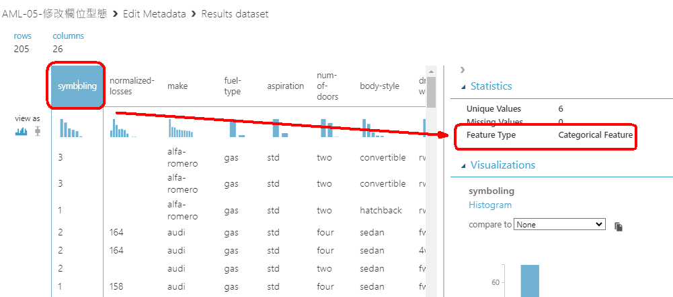
Run, Visualize： 1. symboling已經修改成Categorical Feature

Slide 23
CleanMissingData填補缺值

Slide 24
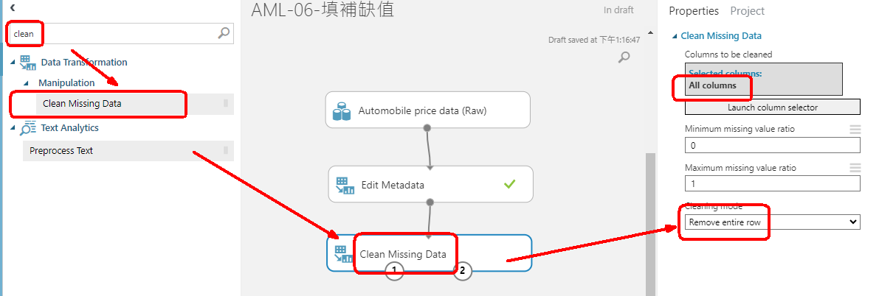
填補缺值的原則，方法1
原則1：
有缺值欄位，就全部刪除列

Slide 25
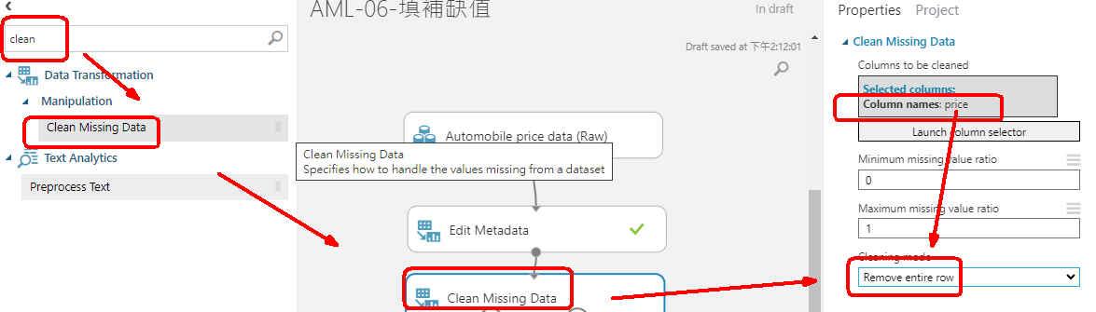
填補缺值的原則，方法2
原則2：多個情況，個別處理
(1).price有缺值欄位，就全部刪除列

Slide 26
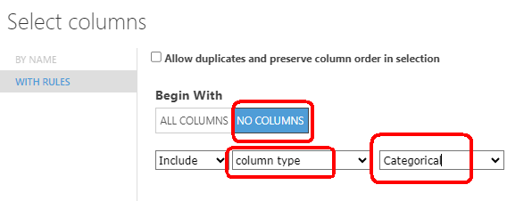
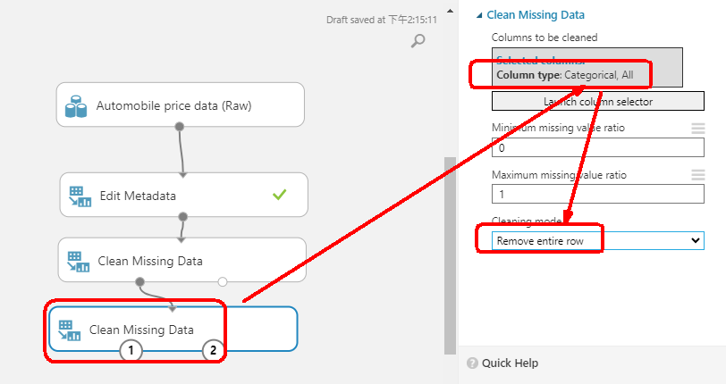
填補缺值的原則，方法2
原則2：多個情況，個別處理
(2).category類別屬性欄位，有缺值就全部刪除列

Slide 27
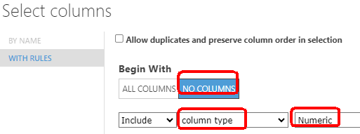
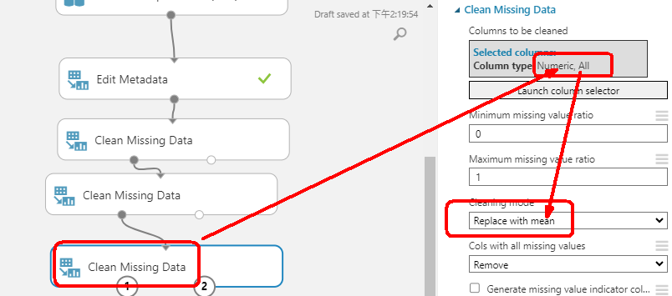
填補缺值的原則，方法2
原則2：多個情況，個別處理
(3).數值numerical屬性欄位，有缺值就用平均值

Slide 28
Split把資料分割成
Train，test
(0.7)，(0.3)
split Data

Slide 29
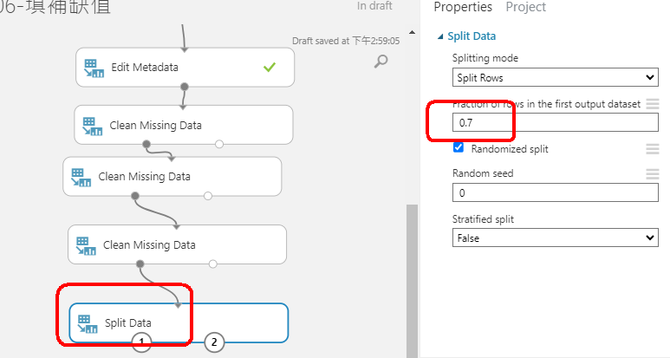
Split把資料分割成 Train，test (0.7)，(0.3)
查詢：split → split Data→0.7

Slide 30
使用數學model
迴歸：決策樹迴歸模型
Bootsted Decision Tree regression

Slide 31
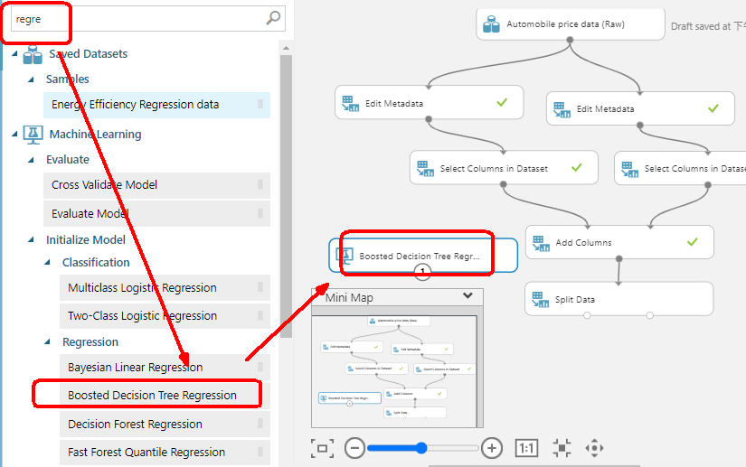
使用數學model：迴歸：決策樹迴歸模型 Bootsted Decision Tree regression

Slide 32
訓練model
Train model

Slide 33
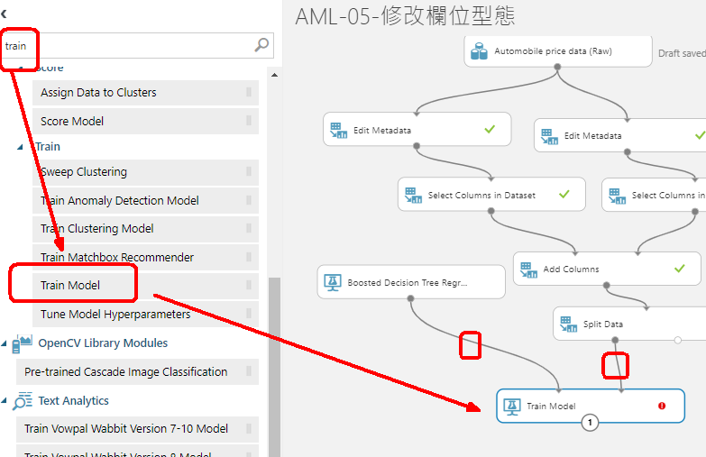
訓練model，Train model

Slide 34
設定『目標值Label』是哪個欄位？
launch column selector

Slide 35
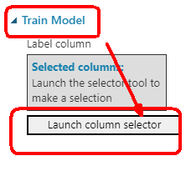
設定目標值：點按tain model →launch column selector→輸入price

Slide 36
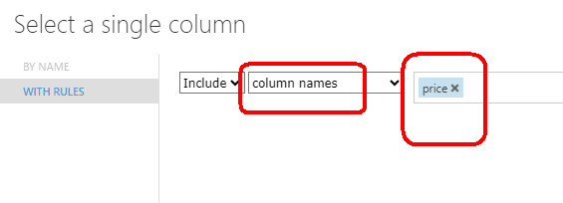
設定『目標值Label』的欄位：price

Slide 37
測試模型，並且計算loss,accuracy:
score model(就是model.fit())

Slide 39
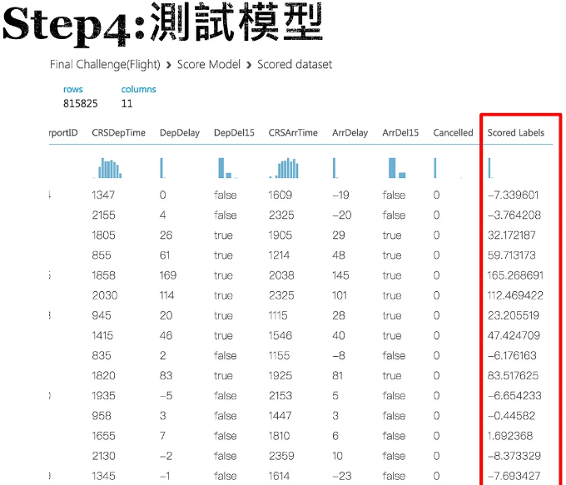

Slide 40
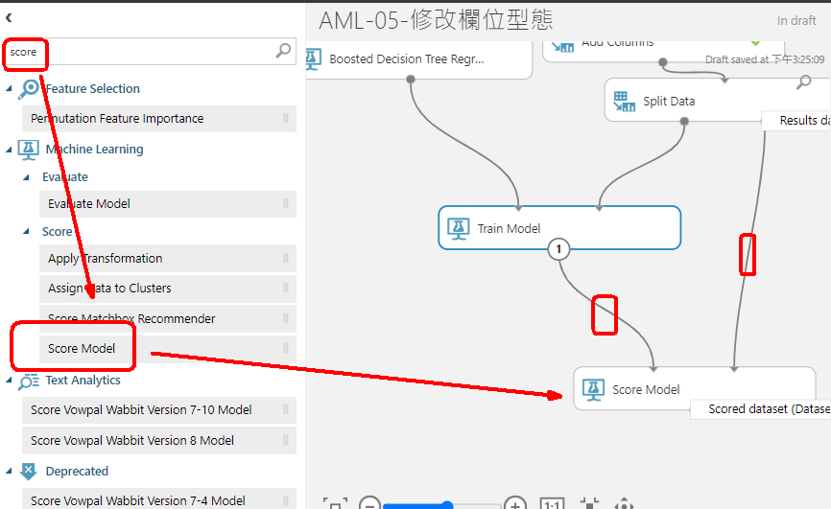
讓模型學習，並且計算loss,accuracy: score model→2個連線

Slide 41
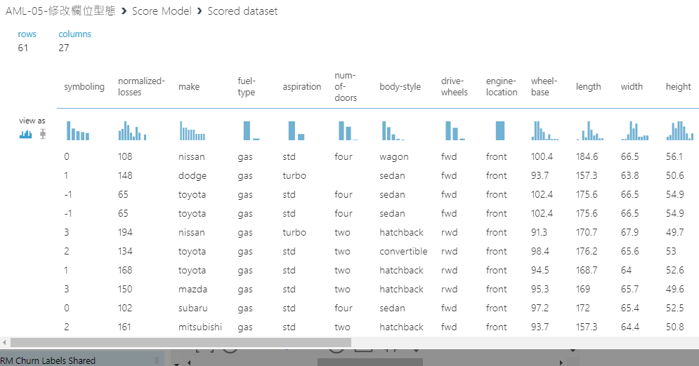
先Run，再visualize 資料集

Slide 42
評估模型成效
準確率
Evaluate model

Slide 43
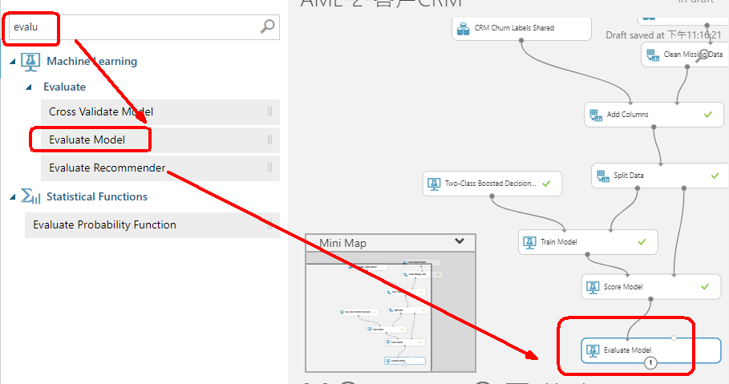
評估模型成效準確率：evaluate

Slide 44
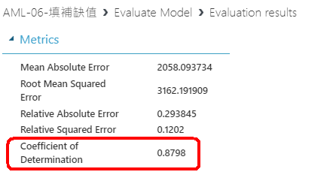
先Run，再visualize 資料集
MAE，MSE，r^2(coefficient of Determination)
coefficient of Determination=線性擬合度

Slide 45


比較：有處理缺值，對迴歸預測的線性擬合度r^2的影響
沒有處理缺值：
有處理缺值：則提高(線性擬合度r^2)，提高預測準確率

Slide 46
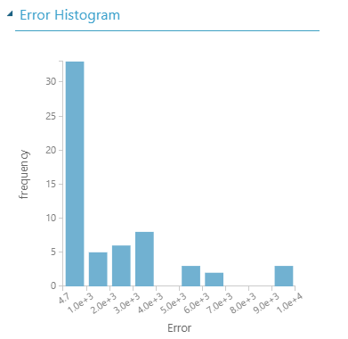
誤差值的直方圖hist

Slide 47
結論

Slide 48
結論：遇到有缺值，都要處理
1.簡易方法：全部的缺值，都刪除列
1.複雜方法：個別處理：
(1).只要是類別欄位:
不管欄位格式是『文字』，或『數值』
2.建議：
都改成『獨熱編碼OneHotEncoder』
3.方法：使用『 Edit MetaDatas元件』
改成 『make catoegory』型態

